Slide 1
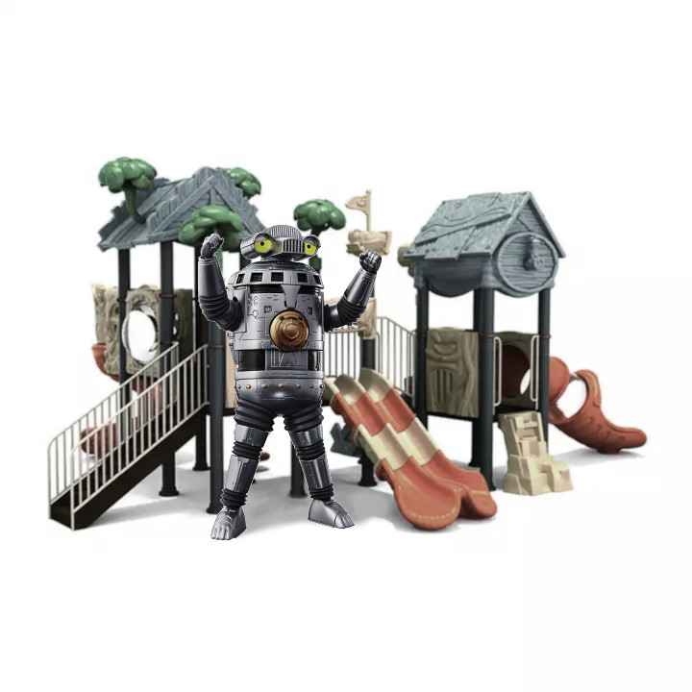
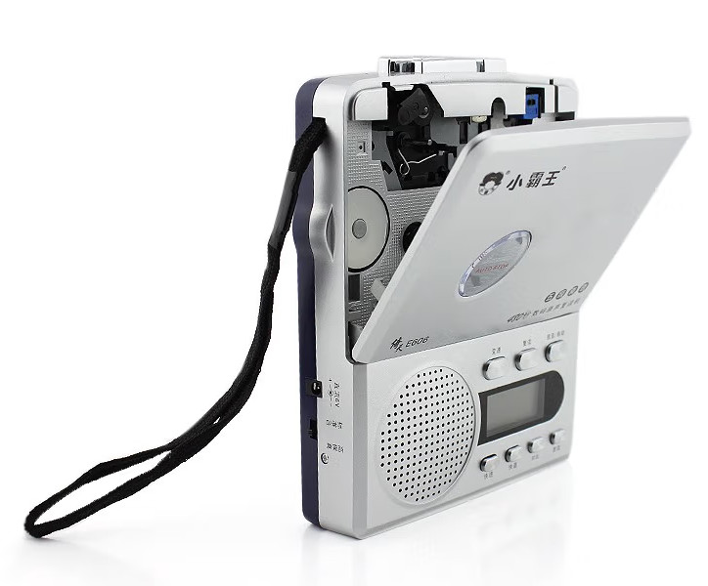
物理内存
08.01.Repeater | 08.01.Repeater
 | Value
 | 08.01.Repeater
 | Value
 | 08.01.Repeater
 | 08.01.Repeater
 | 08.01.Repeater
 | Value
 | 08.01.Repeater
08.02.Playground | 08.01.Repeater
Pointer

Slide 2
Pa = VaToPa(Va, PageTable)
Pointer

Slide 3
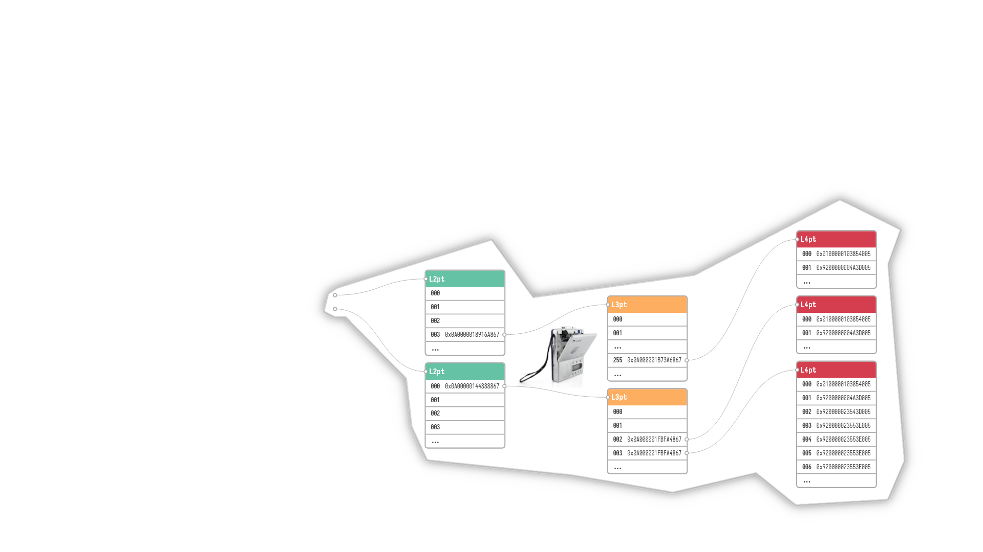
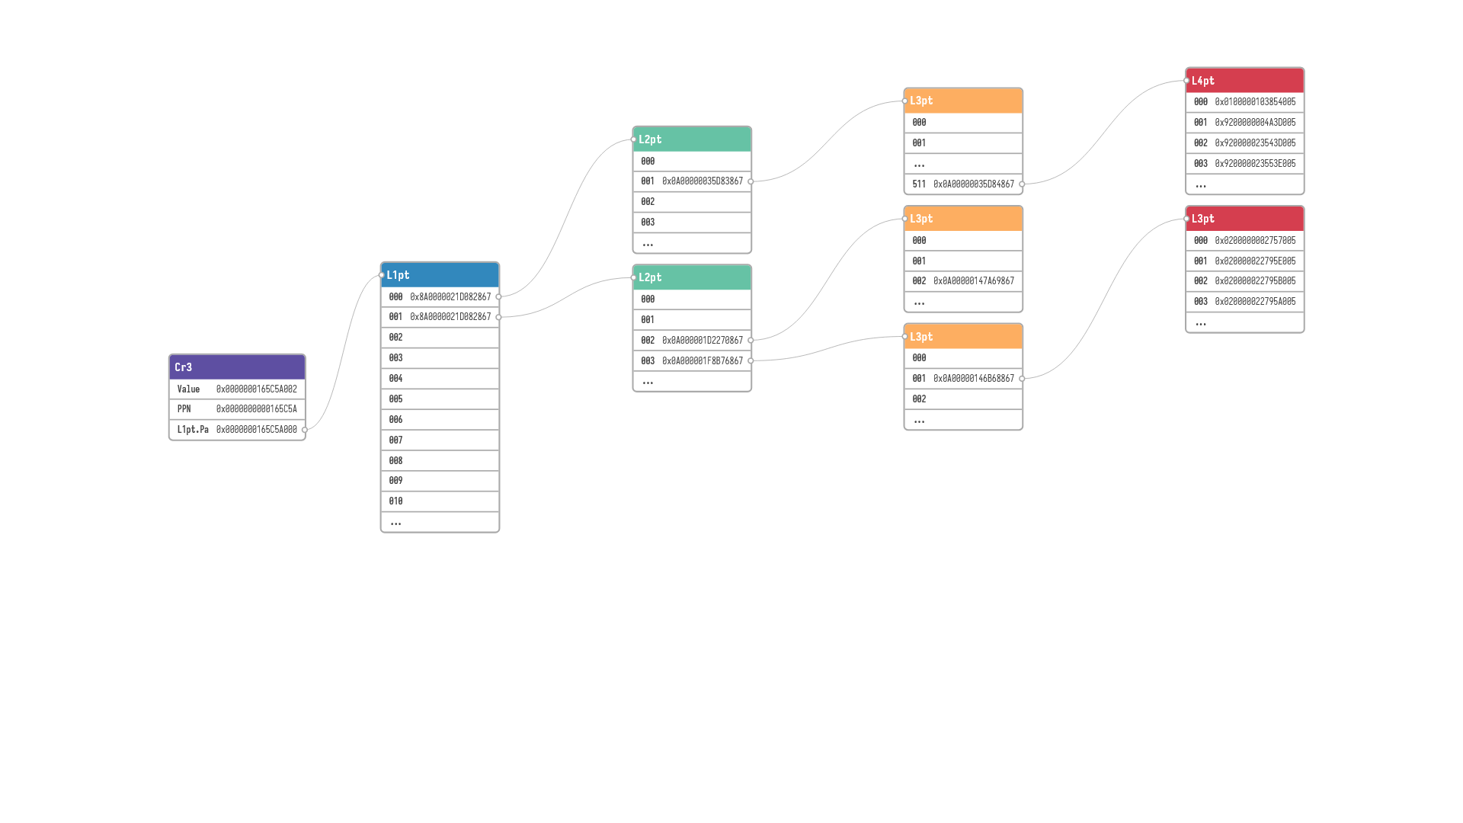
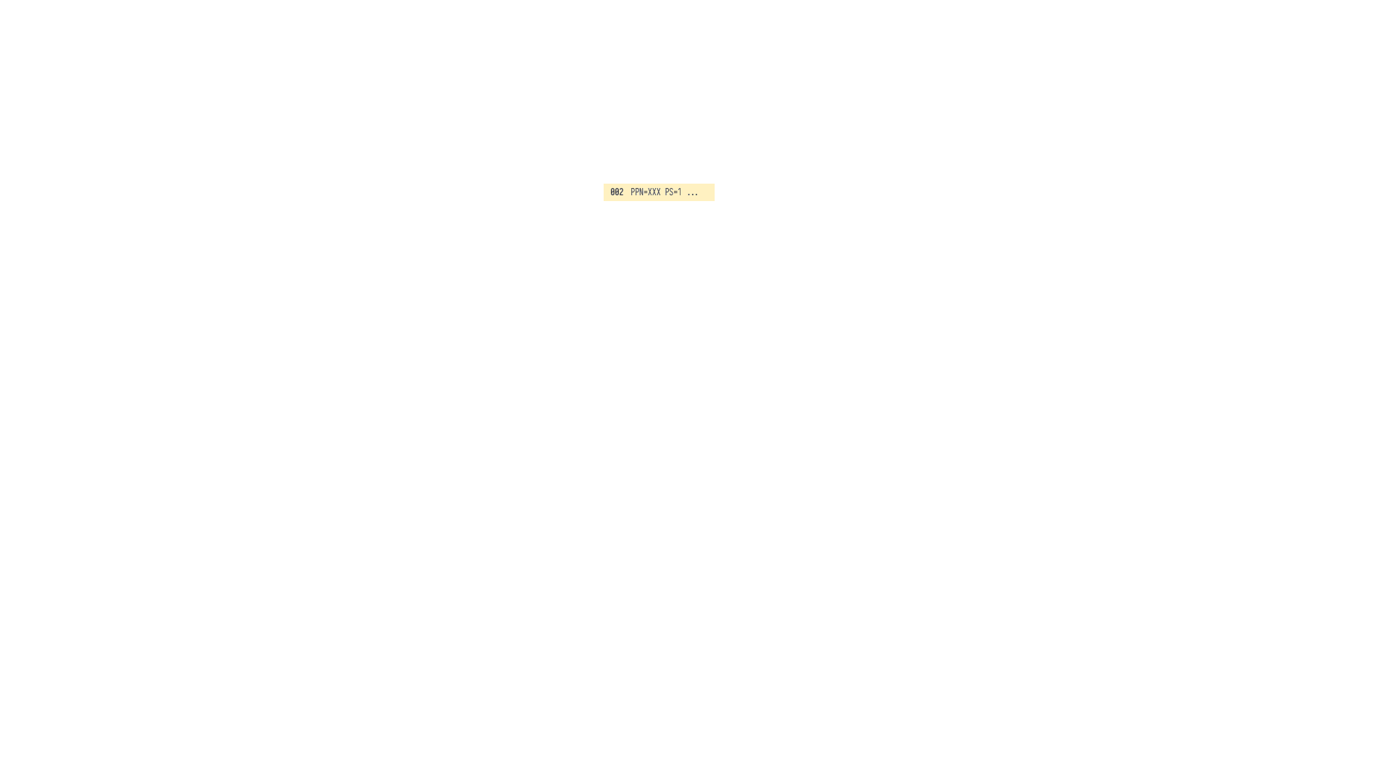

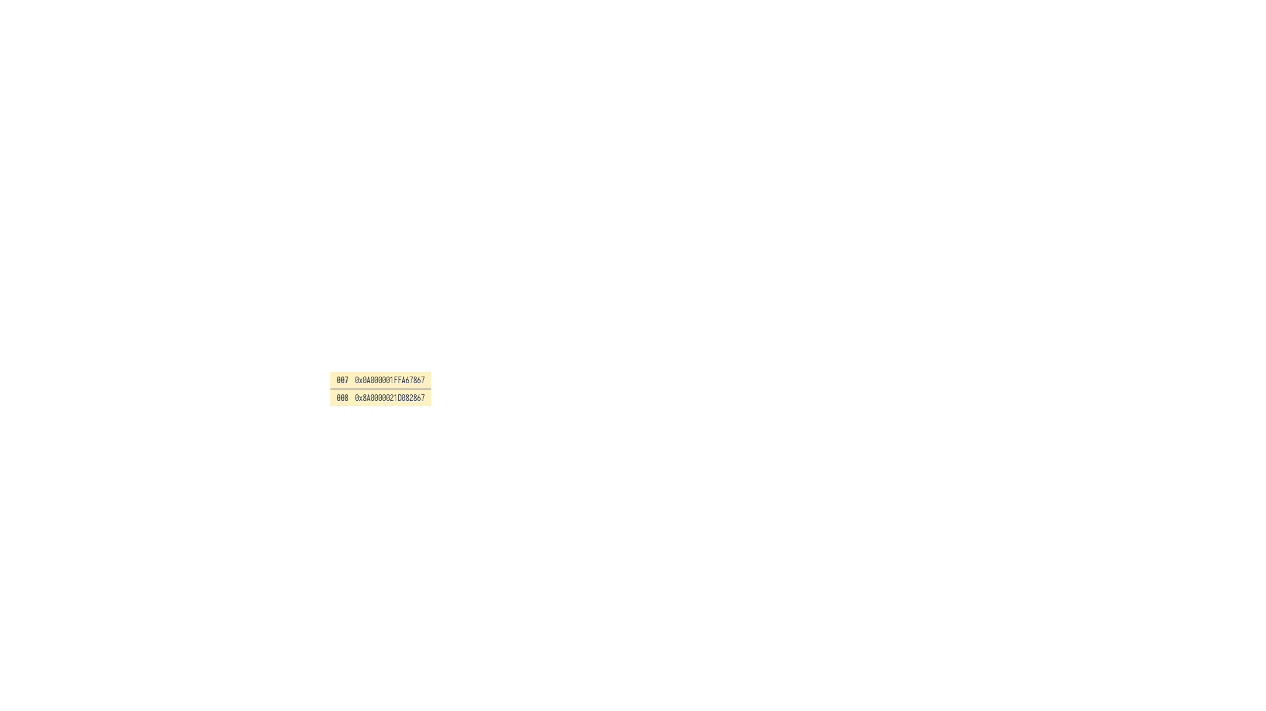

08.02.Playground

Slide 4
Value
物理内存
08.02.Playground | 08.01.Repeater
Pointer
1GB
??

Slide 5


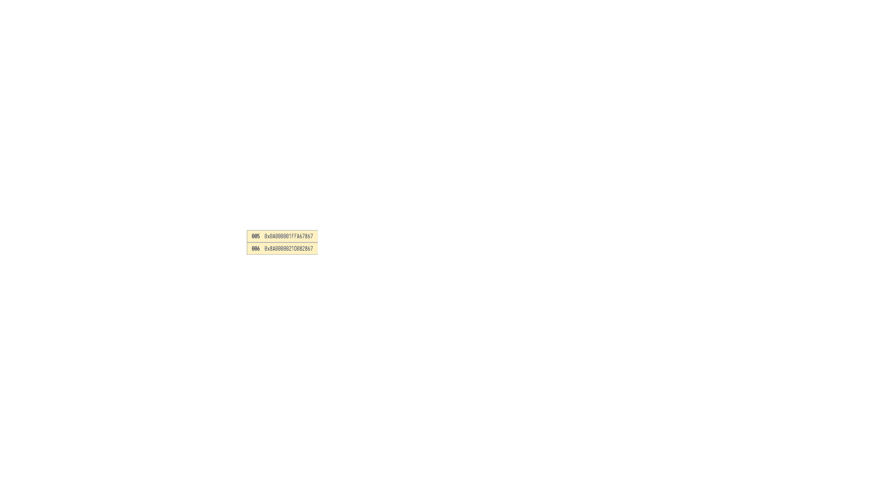
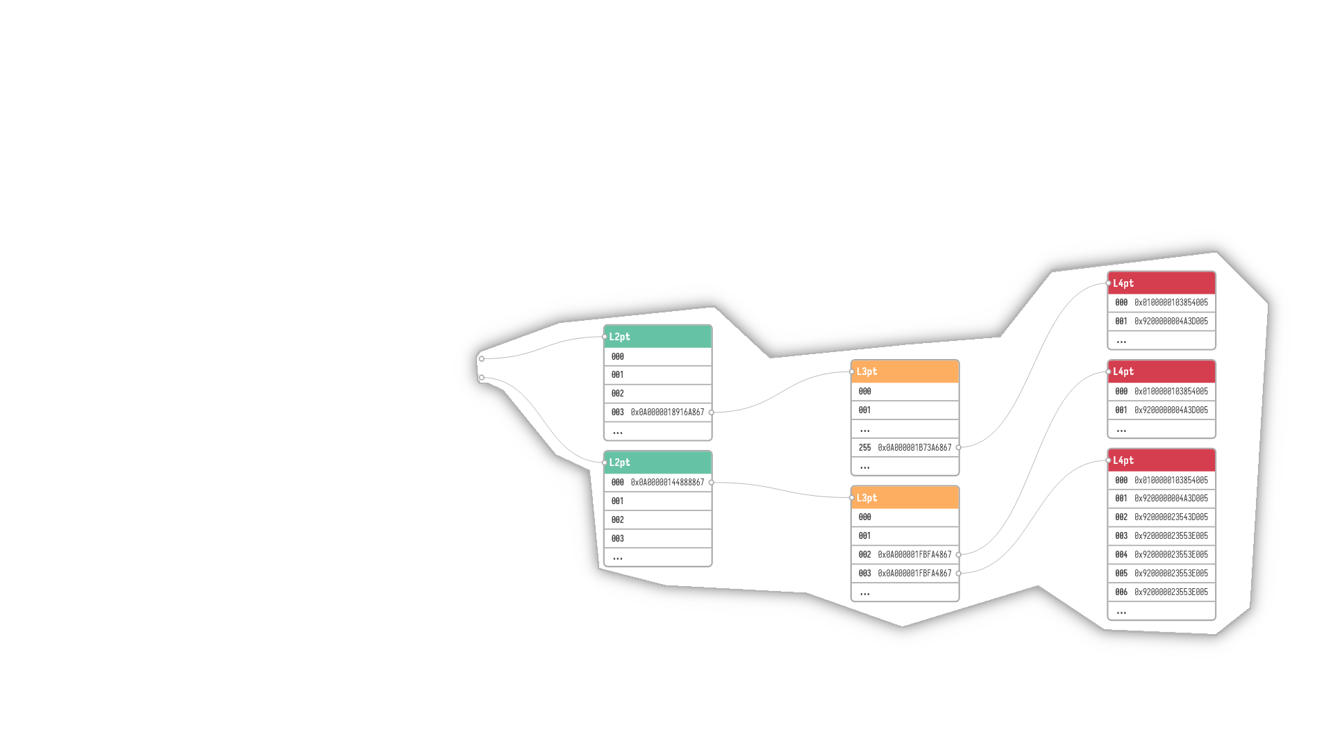
08.02.Playground

